Slide 1
Выпускная квалификационная работа на тему: «Качество жизни пожилых граждан в КР. Показатели и стандарты»
Научный руководитель: Выполнил: студ.гр. СРБ-062 Док. соц.наук, проф. Нурова С. С Абдурахманов Эркинбек

Slide 2
Содержание работы
Введение.
Глава I Общее понятие о старение и пожилых людях.
1.1 Основные возрастные категории и их связь с жизненными ситуациями.
1.2 Социально-психологические аспекты старение и трудно-жизненная ситуация.
Глава II Общее понятие качества жизни и его особенности в КР.
2. 1 Индикаторы и стандарты качества жизни в науке и в практической жизни.
2.2 Роль социальных работников в помощи пожилым людям и характеристика жизни пожилых людей в КР.
Заключение.
Список использованный литературы.
Приложение.

Slide 3
Введение
Актуальность исследования.
Цель опроса
Объект и предмет исследования.
Методология и задача исследования, гипотеза.

Slide 4
Количества пенсионеров всего по республику.

Slide 5
Средний размер пенсии (сом в месяц)

Slide 6
Прожиточный минимум по социально-демографическим группам. (сом в месяц).

Slide 7
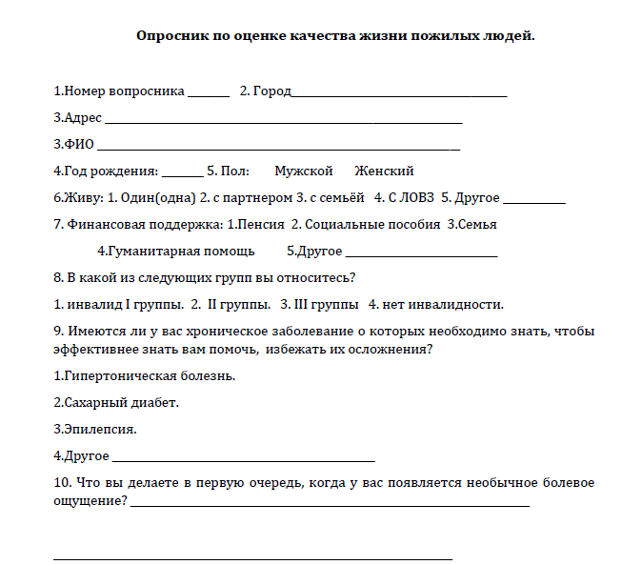
Методы исследования.
Для проведения исследования используются опросы по оценке нужд, экспертное интервью, а также кабинетное исследование.

Slide 8
Результаты исследования
В опросе принимали участие 16 женщин и 4 мужчин.
17 человек живет в одиночестве.
Из 20 человек у четверых имеется II группа инвалидности.
Больше 70% опрошенных имеют в квартирах предметы длительного пользования
Четверо из опрошенных нуждаются в помощи при ежедневной активности
12 человек получают помощь от социального работника.

Slide 9
Заключение
поддержание и повышение социальной активности и самооценки человека, побуждение к расширению социальных контактов;
- стимулирование творческих способностей пожилого человека;
- найти общий язык и больше общаться с пожилым человеком;
- объективно оценивать качество предоставление услуги;
- стандартизировать социальные услуги;
- улучшить социально-бытовые услуги;
- четко определить какую помощь оказывают социальные работники;
- - контролировать ценовую политику и доступность лекарств;
- привлекать молодежь к оказанию помощи пожилым людям;
- разработать новые программы волонтерской деятельности;
- создание дополнительных рабочих мест для социальных работников с целью эффективного и результативного оказания помощи каждому пожилому человеку.

Slide 10
Прожиточный минимум в среднем душу населения. (сом в месяц)

Slide 11
Численность впервые признанных из общего числа инвалидов, в сельской местности.

Slide 12
Численность впервые признанных из общего числа инвалидов в городской местности.

Slide 13
Численность мужчин по возрастным группам. 2019-год (3 169 634 человек).

Slide 14
Численность женщин по возрастным группам. 2019-год (3 219 866 человек).

